Slide 1
Les noms et les formules des composés
PowerPoint 4.2

Slide 2
Révision du PowerPoint 4.1
Les composés peuvent être représentés avec les schémas de Bohr ou des Formations de Lewis.
Le chlorure de sodium
+
-
Formule chimique NaCl
Nom chimique, chlorure de sodium
Équation chimique, Na⁺ + Cl⁻ → NaCl
Na
Cl

Slide 3
Les détails des composés ioniques
cation
anion
Chaque composé ionique contient un ion positif et un ion négatif.
+
-
Li
F
Métal
Non-métal
Souvent, le nom du non-métal change quand il devient un anion.
Sulfure S²⁻
Selenure Se²⁻
Nitrure N³⁻
Phosphure P³⁻
Des métalloïdes peuvent aussi agir comme des non-métaux
-Arséniure As³⁻
-Tellurure Te²⁻
Chlorure Cl⁻
Bromure Br⁻
Iodure I⁻
Oxyde O²⁻
F
F
Fluor
Fluorure

Slide 4
Révison comment nommer un composé ionique avec le composé MgF₂
2+
-
-
Mg
F
F

Slide 5
Le processus pour déterminer les noms chimiques des composés ioniques
MgF₂
Fluorure
On sait que le F est l’anion parce qu’il est le non-métal dans ce composé.
Magnésium
Dans le dessin de ce composé sur la diapositive précédante, on a vu que c’est le magnésium qui donne ses électrons aux atomes de fluor.
Fluorure de magnésium
Nommez l’ion non-métallique, l’anion.
Nommez l’ion métallique, le cation.
Écrivez le nom du composé avec le nom de l’anion en premier.

Slide 6
Essayez de nommer un compose ionique vous-mêmes!
Li₃N
Nitrure
Lithium
Nitrure de lithium
Nommez l’ion non-métallique, l’anion.
Nommez l’ion métallique, le cation.
Écrivez le nom du composé avec le nom de l’anion en premier.

Slide 7
La formule et l’équation chimique pour un composé ionique
Dans un composé ionique qui est stable,
IL FAUT QUE LES CHARGES SOIENT ÉQUILIBRÉES!
Dans une équation chimique,
IL FAUT QUE LES MASSES SOIENT ÉQUILIBRÉES!

Slide 8
Un processus pour écrire la formule et l’équation chimique pour un composé ionique
1. Indiquez chaque ion présent avec sa charge.
2. Déterminez les charges totales nécessaires pour équilibrer les charges positives et négatives.
3. Notez le ratio des ions positifs et des ions négatifs.
4. Écrivez la formule avec le ratio entre les ions impliqués avec des chiffres souscrites.
On n’écrit pas les 1.
On simplifie le ratio s’il c’est possible.
Magnésium et fluor
Mg²⁺ et F⁻
Mg²⁺ +2 = +2
F⁻ -1-1 = -2
Il nous faut 2 F⁻ pour chaque Mg²⁺.
Mg²⁺ + 2F⁻ → MgF₂

Slide 9
Essayez d’écrire l’equation chimique pour un composé ionique vous-mêmes!
Lithium et azote
Li⁺ et N³⁻
Li⁺ +1 +1 +1 = +3
N³⁻ -3 = -3
Il nous faut 3 Li⁺ pour chaque 1 N³⁻.
3Li⁺ + N³⁻ → Li₃N
1. Indiquez chaque ion présent avec sa charge.
2. Déterminez les charges totals nécessaires pour équilibrer les charges positives et négatives.
3. Notez le rapport des ions positifs et des ions négatifs.
4. Écrivez la formule avec le ratio entre les ions impliqués avec des chiffres souscrites.
On n’écrit pas les 1 et on simplifie le rapport s’il est possible.

Slide 10
Un raccourci, la règle de croisement
La règle de croisement est un petit truc pour arriver à la formule plus rapidement si on connaît les identités des ions impliqués dans le composé ionique.
Aluminium et oxygène
3
+
2
-
Al
O
Al
O
2
3
3+
3+
2-
2-
2-
Al
Al
O
O
O

Slide 11
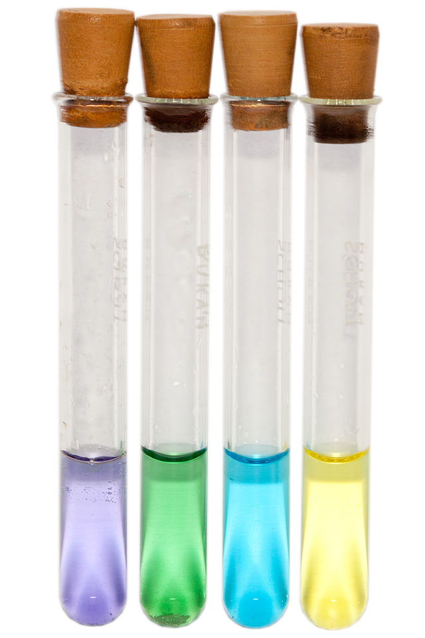
Les métaux multivalents
9
-
2+
1+
La charge
ionique
29
Les éléments avec plus qu’une charge ionique s’appelle les métaux multivalents.
Seulement les charges les plus communes sont écrites sur votre tableau périodique
La plus commune est écrite en haut
F
Cu
Fluor
Cuivre
19.0
63.5
Les ions du même élément avec des charges différentes ont des propriétés différentes.
V²⁺
V³⁺
V⁴⁺
V⁵⁺

Slide 12
Déterminer l’equation chimique avec un métal multivalent
Oxyde de fer (III)
Fe³⁺ et O²⁻
Fe³⁺ +3 +3 = +6
O²⁻ -2 -2 -2 = -6
Il nous faut 3 O²⁻ pour chaque 2 Fe³⁺.
2Fe³⁺ + 3O²⁻↔ Fe₂O₃
1. Indiquez chaque ion présent avec sa charge.
2. Déterminez les charges totals nécessaires pour équilibrer les charges positives et négatives.
3. Notez le ratio des ions positifs et des ions négatifs.
4. Écrivez la formule avec le ratio entre les ions impliqués avec des chiffres souscrites.
On n’écrit pas les 1.
On simplifie le ratio si c’est possible.
+
2
3
-
La règle du croissement,
Fe
O
Fe₂O₃
Le nom chimique se prononce “oxyde de fer trois”.

Slide 13
Un raccourci pour déterminer l’equation chimique
Utiliser la règle de croisement après avoir déterminer les charges des ions.
Oxyde de fer (III)
3
+
2
-
Fe
O
Fe
O
2
3

Slide 14
Comment déterminer la formule chimique avec un métal multivalent
Cu₃P
Cu, cuivre
Cu²⁺ ou Cu⁺
P³⁻ 1(-3) = -3
Cu^{x+} 3(x) = +3
x = +1
Le nom de l’ion de cuivre est cuivre (I).
Phosphure de cuivre (I)
1. Déterminer le métal
2. À l’aide du Tableau périodique, vérifier s’il peut former plus d’un type d’ion.
3. Déterminer le ratio des ions dans la formule
4. Note la charge de l’ion négatif à partir du tableau périodique.
5. Les charges positives et négatives doivent être en équilibre. Déterminer la charge de l’ion métallique nécessaire pour contrebalancer l’ion négatif.
6. Écrire le nom du composé.

Slide 15
Déterminer l’équation chimique avec la règle de croisement à l’envers
+
-
Cu₂O
Cu
O
2
1
1
+
2-
2
1
Cu + O ↔ Cu₂O
Le nom est composé oxyde de cuivre (I).
Dans un composé ionique, l’anion est presque toujours un non-metal et le cation est presque toujours un métal.

Slide 16
Les ions polyatomiques
Les ions plyatomiques sont des composé covalents qui portent une charge.
Hydroxyde, OH⁻, est un ion polyatomique.
O
H
Il y a 9p et 10e dans ce composé, donc la charge totale est -1.
Bref, pour écrire les formules et les équations chimiques,,
TRAITES LES IONS POLYATOMIQUES COMME
N’IMPORTE QUEL AUTRE ION.

Slide 17
Des ions polyatomiques communs

Slide 18
Comment déterminer
Le nom chimiuqe d’un composé ionique avec un ion plyatomique
Al₂(SO₄)₃
Al³⁺ et SO₄²⁻
Sulfate d’aluminium
1. Identifier chaque ion impliqué et leurs charges ioniques respectives.
Indice, si vous ne trouvez pas l’ion sur le tableau périodique, chercher sur le tableau d’ion polyatomique.
2. Écrivez le nom du composé avec le nom de l’anion en premier.

Slide 19
Comment déterminer la formule chimique d’un compose ionique avec un ion polyatomique
1. Identifier chaque ion impliqué et leurs charges ioniques respectives.
Indice, si vous ne trouvez pas l’ion sur le tableau périodique, chercher sur le tableau d’ion polyatomique.
2. Determiner le rapport d’ions nécessaire pour équilibrer les charges positives et les charges négatives.
Les charges positives et les charges négatives doivent être équilibrées.]
3. Écrire la formule chimique avec le cation en premier.
Des parenthèses doivent être ajoutées autour de l’ion polyatomique s’il y en a plusieurs.
Phosphate d’ammonium
NH₄⁺ et PO₄³⁻
PO₄³⁻ 1(-3) = -3
NH₄⁺ x(1) = +3
x = 3
Il y a 3 NH₄⁺ pour chaque 1 PO₄³⁻.
(NH₄)₃PO₄

Slide 20
Comment determiner l’equation chimique et le nom chimique d’un composé ionique avec un ion polyatomique
Al₂(Cr₂O₇)₃
Al
+
(Cr₂O₇)
-
2
3
3+
2-
2
3
Al + Cr₂O₇ ↔ Al₂(Cr₂O₇)₃
Remarquez que la formule chimique de l’ion polyatomique reste la même avant et après la formation du composé ionique.
Le nom chimique de Al₂(Cr₂O₇)₃ est
dichromate d’aluminium

Slide 21




Les noms communs des composés
Certains composés ont des noms communs parce qu’ils sont utilizés depuis si longtemps et puisqu’on les rencontre si fréquement.
DEET, C₁₂H₁₇NO
Eau, H₂O
Tylenol, C₈H₉NO₂
Alcool, C₂H₅OH
Monoxyde de dihydrogène
N,N-diéthyl-m-toluamide
Éthanol
N-(4-hydroxyphényl)éthanamide

Slide 22
Les noms communs des composés
Un compose covalent avec deux non-métaux et qui contient une ou plusieurs liaisons covalentes
Composé binaire
DEET, C₁₂H₁₇NO
Eau, H₂O
Tylenol, C₈H₉NO₂
Alcool, C₂H₅OH
Monoxyde de dihydrogène
N,N-diéthyl-m-toluamide
Éthanol
N-(4-hydroxyphényl)éthanamide

Slide 23
Comment déterminer le nom chimique d’un composé covalent binaire
1. Nommer le premier éléments dans la formule (celui à la gauche)
N₂O₃
azote
2. Nommer le deuxième élément de la formule en changeant son nom au nom de l’ion
oxygène → oxyde
3. Ajouter des préfixes aux noms de chaque élément qui correspondent au nombre d’atomes de chaque élément dans le composé
2 azote → diazote
3 oxydes → trioxyde
4. Écrire le nom du compsé avec le deuxième élément en premier et “de” entre les deux noms d’éléments.
S’il y a seulement 1 du premier élément, on ne met pas le préfixe “mono”.
trioxyde de diazote

Slide 24
Un point par rapport aux dessins, aux noms chimiques, aux formules chimiques, et aux équations chimiques des composés ioniques
Vous devriez être capable de determiner les trois autres si vous êtes donné seulement un de ces quatre.
+
Chlorure de sodium
-
Na
NaCl
Cl
Na⁺ + Cl⁻ → NaCl

Slide 25
Une question d’un examen provincial
Question
Quelle est la formule chimique de l’oxyde d’ammonium?
A. Al₂O₃
B. Am₂O₃
C. NH₄O
D. (NH₄ )₂O
Réponse
D.

Slide 26
Une question d’un examen provincial
Question
Quel est le nom du composé représenté par la formule chimique Cu(HCO₃)₂?
A. le carbonate de cuivre
B. le bicarbonate de cuivre
C. le carbonate de cuivre(II)
D. le bicarbonate de cuivre(II)
Réponse
D.

Slide 27
Une question d’un examen provincial
Question
Quel est le nom du composé formé lors de la réaction entre Rh⁴⁺ et PO₄³⁻?
A. le phosphate de rhodium
B. le phosphure de rhodium
C. le phosphure de rhodium(IV)
D. le phosphate de rhodium(IV)
Réponse
D.

Slide 28
Une question d’un examen provincial
Question
Quelle est la formule du pentoxyde de diazote?
A. NO₄
B. NO₅
C. N₂O₄
D. N₂O₅
Réponse
D.

Slide 29
Récapitulons!
Les composés ioniques
Le nom chimique
La formule chimique
Chiffre romain indiquant la charge ionique
Pour les métaux multivalents seulement.
Cation écrit en premier
Cr₂N₃
Nitrure de chrome (III)
L’anion écrit en premier
Les chiffres souscits indiquent le rapport entre atomes.
Cation écrit en deuxième
Les composés covalents
Le nom chimique
La formule chimique
Les prefixes indique le nombre d’atome de chaque élément.
Le rapport entre atomes n’est pas simplifié comme avec les composes ioniques.
CS₂
Disulfure de carbone
Second with the suffix -ide
No prefix if there is only one of the first element
Les chiffres souscits indiquent le rapport entre atomes.

